Slide 1

Tema: Ejercicios
Docente: Mg. Jimmy Grover Flores Vidal
Escuela Profesional
de Ingeniería de Sistemas
2019-I
9
I

Slide 2


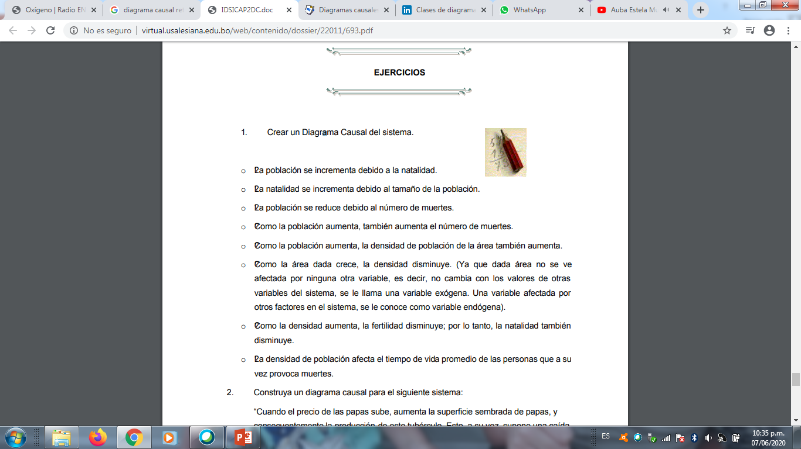
UNIVERSIDAD NACIONAL HERMILIO VALDIZAN
Escuela Profesional de Ingeniería de Sistemas

Slide 3
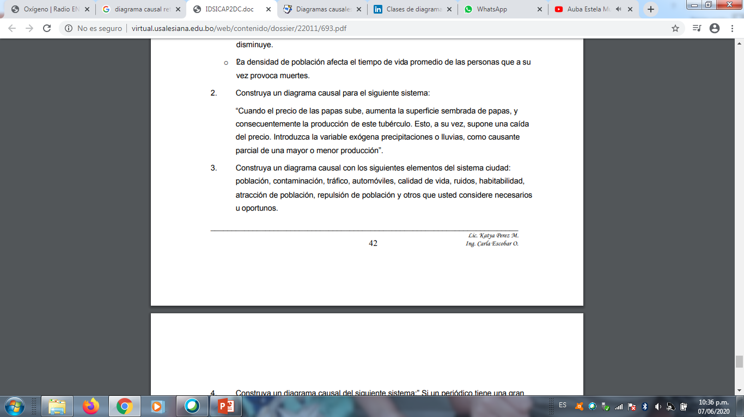
UNIVERSIDAD NACIONAL HERMILIO VALDIZAN
Escuela Profesional de Ingeniería de Sistemas

Slide 4
UNIVERSIDAD NACIONAL HERMILIO VALDIZAN
Escuela Profesional de Ingeniería de Sistemas
¡Gracias!

